Slide 1
6시그마(GB) 자격증 취득과정 안내
취지 및 목적
■ 취지 및 목적 ▪ ▶ 6시그마의 개념과 전략적, 논리적, 과학적, 창의적 문제해결능력을 갖출 수 있도록 하고자 합니다. ▪ ▶ 별다방 매출향상 프로젝트를 통하여 기업 내 다양한 프로젝트 수행능력을 키우는데 포커스하기 위한 과정입니다. ▪ ▶ 6시그마의 다양한 기법(통계 등)에 대한 실질적인 활용법을 익히고 실질적인 문제해결능력을 배가시키고자 합니다. ▪ ▶ 실질적으로 기업이 요구하는 문제해결능력을 갖춤과 동시에 실제 취업전형에서의 취업경쟁력 제고를 목표로 합니다.
■신청대상 : 단국대 재(휴)학생 차수별 선착순 30명 (노트북 지참)
■일정 : 3회 진행 (2일 과정) 10:00 ~ 18:00
내용 | 신청기간 | 운영기간
1차 | 2014.6.2(월)~6.25(수) | 2014.6.26(목)~27(금)
2차 | 2014.6.2(월)~7. 9(수) | 2014.7.10(목)~11(금)
3차 | 2014.6.2(월)~7.23(수) | 2014.7.24(목)~25(금)
■ 신청방법
<개인부담금 : 120,000원>
접수창에서 결제 <차수별 운영일 반드시 확인 신청!!>
차수별 접수창은 취업진로처 홈페이지 공지사항 참조!

Slide 2
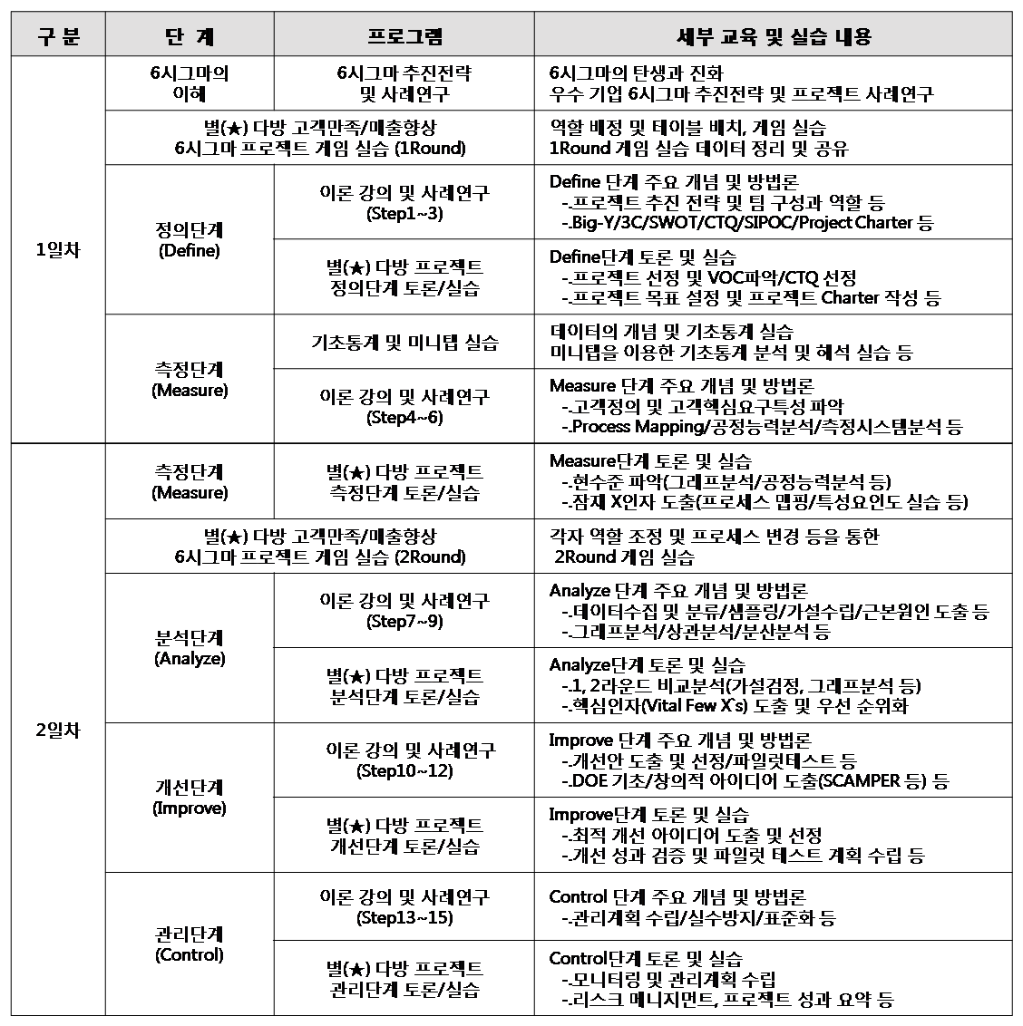
■ 세부내용
▣ 문의 및 연락처
결제관련 : Tel.02-761-1470
취업진로처 : Tel.031-8005-2516
취 업 진 로 처

